Slide 1


CNN intro &
Computer vision application—Neural Style Transfer
Fairly Xu

Slide 2
Agenda
Picture Processing
CNN
Demo—Neural Style Transfer

Slide 3
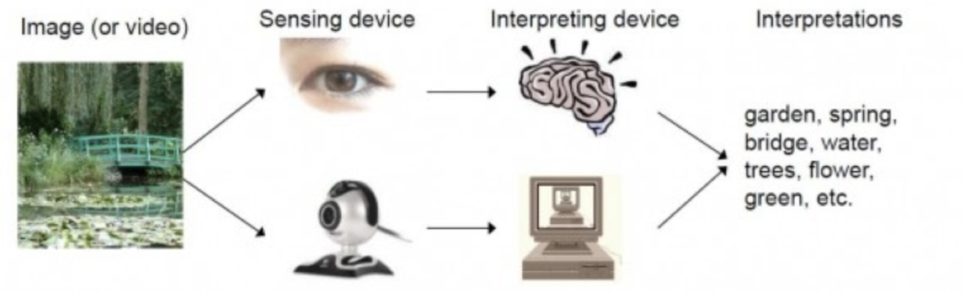
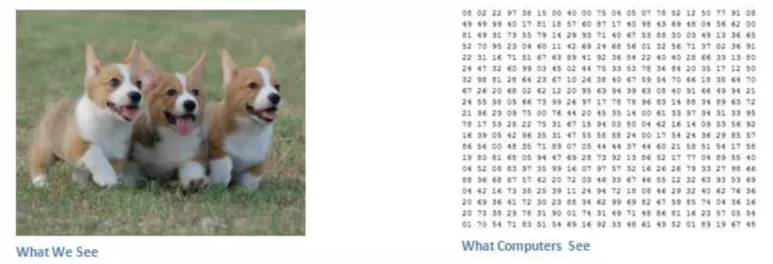
Picture Processing
Notes:
图像处理是计算机视觉中比较热门的研究领域之一。
计算机视觉非常重要的应用就是图像识别或者叫图像分类。
大家知道最近谷歌有一个学术的大牛加入，就是李飞飞教授，李飞飞教授他们组织了一个叫IMGE NET的分类比赛，比赛已经持续了很多年，主要是要求进行一千多类的生活中常见目标的分类，包括人、背包、交通信号灯、游泳、动物、火柴、打网球等等。

Slide 4
background knowledge
计算机图像大致可以分为：二值图像、灰度图像和彩色图像三种。
二值图像：用一个bit表示：0表示黑，1表示白。
每个像素非黑即白。
图像“二值化”： 关键是选取合适的“阈值”，低于这个阈值的像素被转换成黑色，高于这个阈值的像素被转换成白色。
Notes:
二值图像的每个像素只需要一个bit表示：0表示黑，1表示白。
文字识别、轮廓分析等

Slide 5
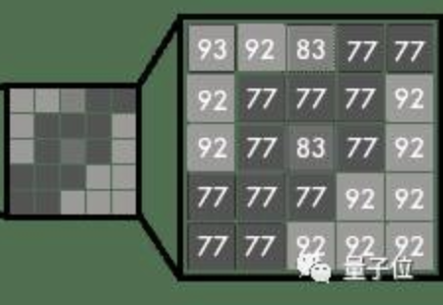
background knowledge
灰度图像： 每个像素通常用一个byte表示，分别代表256个灰度级。
通常，最高的灰度级（255）呈现最亮的像素，最低的灰度级（0）呈现最暗的像素，在最暗和最亮的像素之间有254个不同的灰度级。
Notes:
人眼能够识别的灰度级大约是100个。
用来评判图像压缩算法好坏的的数据集， 公认花花公子的封面女郎 蕾娜
每个像素有对应于其亮度的值，取值范围为0 - 255，从黑色到白色。

Slide 6
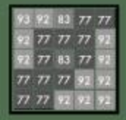
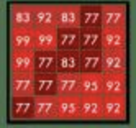
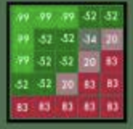
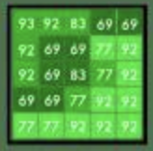
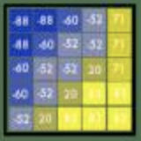
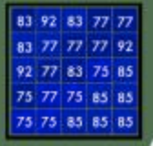
background knowledge
彩色图像：其颜色空间按照基本结构分为：基色颜色空间和色、亮分离颜色空间。
前者： RGB
后者： LAB （ L表示亮度，A和B分别表示颜色光谱，绿-红和蓝-黄。 ）
L
R
+
+
A
G
+
+
B
B
Notes:
前者： RGB彩色空间使用三原色呈现图像色彩。
HSL通常使用色相、饱和度和亮度呈现图像色彩。
Lab模式与RGB模式相似，色彩的混合将产生更亮的色彩。只有亮度通道的值才影响色彩的明暗变化。可以将Lab模式看作是两个通道的RGB模式加一个亮度通道的模式。其中，L表示亮度，a和b分别表示颜色光谱，绿-红和蓝-黄。
科学研究表明，人类眼睛中有94％细胞确定着亮度，只有6％细胞是用来感受颜色的。如上图所示，灰度图像比彩色层更加清晰。这是我们在最终预测中保留灰度图像的另一个原因。

Slide 7
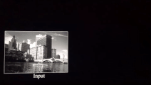
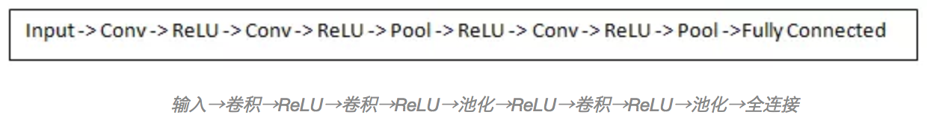
CNN
难以捕捉像素之间的空间关系
图像训练数据量巨大，训练困难
权重在图像不同位置共享的神经网络。
Notes:
在图片里相近的像素在向量表示里可能很远，从而模型很难捕获他们的空间关系。
对于大图片输入，模型可能会很大。例如输入是256×256×3的照片。输入层是1000，那么这一层的模型大小是将近1GB.
CNN 工作概述指的是你挑一张图像，让它历经一系列卷积层、非线性层、池化（下采样（downsampling））层和完全连接层，最终得到输出。

Slide 8
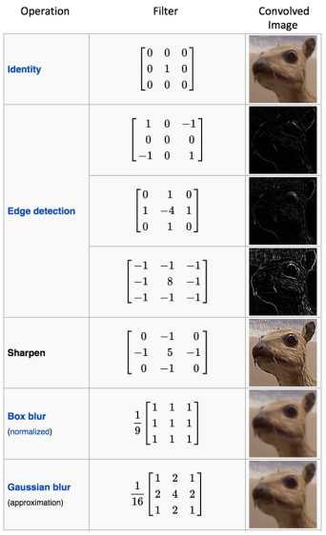
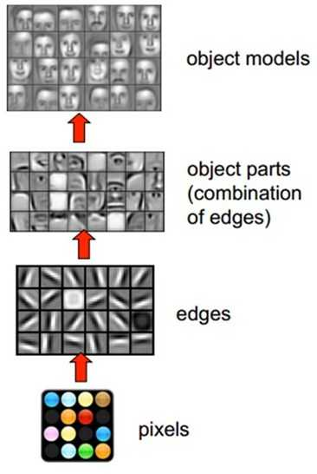
CNN
滤波器
Notes:
滤波器可以理解用一束手电筒去扫描这张图片

Slide 9
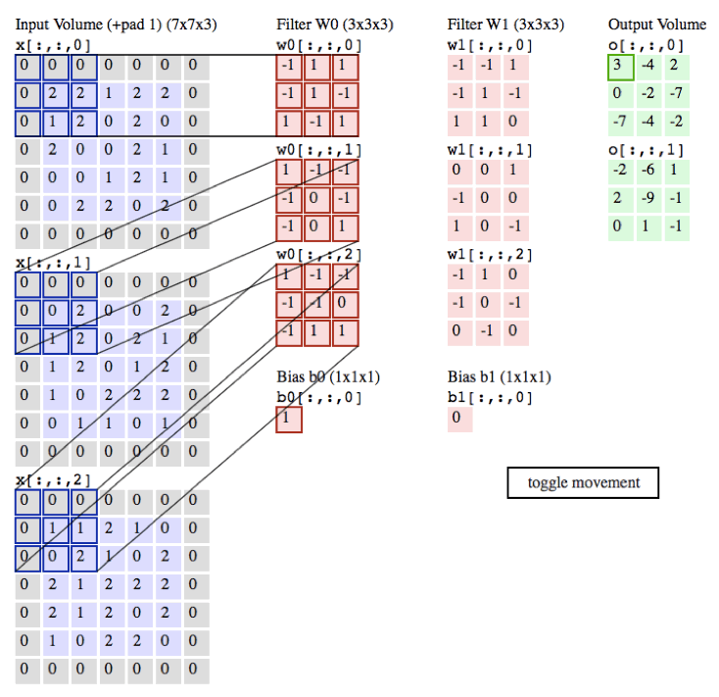
CNN
通过滤波器（感受野）
在计算机中的数值变化
Notes:
在数值上变化
通道要用多少层、多少卷积层、过滤器尺寸是多少、以及步幅和填充值多大 ，根据具体数据而定
在图像有3通道时 rgb 三个channels的权重并不共享。 即当深度变为3后，权重也跟着扩增到了三组

Slide 10
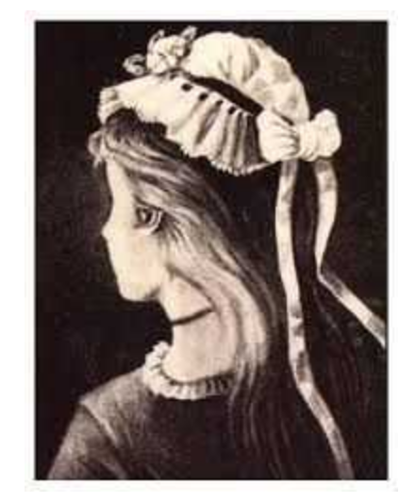
CNN
图片被识别成什么不仅仅取决于图片本身，
还取决于图片是如何被观察的。
filter内的权重矩阵W是网络根据数据学习得到
Notes:
不同的方式去观察这张图片会得出不同的答案。 图片可以观察成有大鼻子、大眼睛的老妇。
也可以被观察成少女，但这时老妇的嘴会被识别成少女脖子上的项链，而老妇的眼睛则被识别为少女的耳朵。

Slide 11
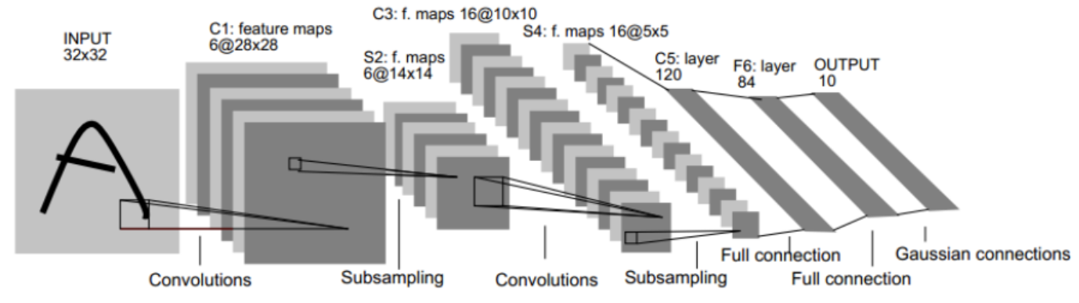
CNN
常见的CNN模型
LeNet
LeNet-5
Notes:
1.卷积层 6个5*5 kernels
2.下采样层 2x2的kernels
3.卷积层 16个10x10的kernels
4.下采样层 2x2的kernels
5.卷积层 16个1*1 的kernels
6.全连接层

Slide 12
CNN
常见的CNN模型（补充）
AlexNet
(ILSVRC 2012)
共8层，前5层convolutional，
后面3层是full-connected
https://papers.nips.cc/paper/4824-imagenet-classification-with-deep-convolutional-neural-networks.pdf
GoogLeNet
(ILSVRC 2014)
https://arxiv.org/abs/1409.4842
Inception块：4个并行路线
Notes:
Alexnet：C1: 96个11*11的kernels， C2为256个5*5的kernels ， C3 为384个3*3的kernels ，
C4为384个3*3的kernels， C5为256个3*3的kernels ，3个全连接层
GooleNet：Inception块：4个并行路线
1. 单个1×11×1卷积。
2. 1×1卷积接上3×3卷积。
3. 1×1卷积接上3×3卷积5×5卷积
4. 和1类似，但卷积前用了最大池化层
最后将这四个并行线路的结果在通道这个维度上合并在一起。

Slide 13
CNN
常见的CNN模型（补充）－ VGG (ILSVRC 2014)
Vgg-19
https://arxiv.org/abs/1409.1556
Notes:
VGG, 19层 (ILSVRC 2014)
VGG: 非常深的网络，重复的大量的使用简单的3*3的kernels

Slide 14
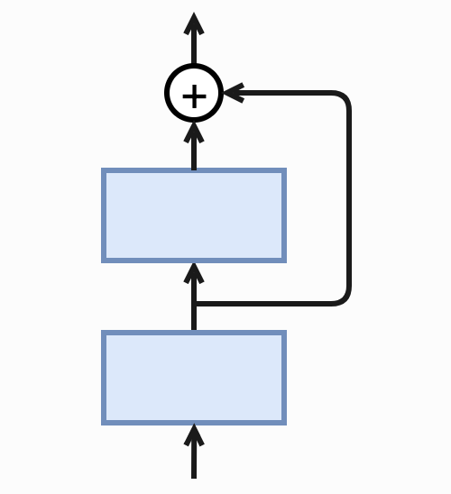
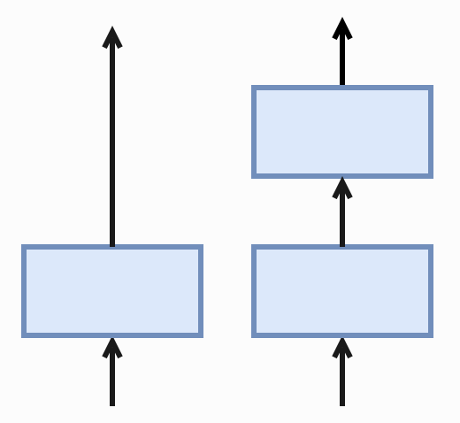
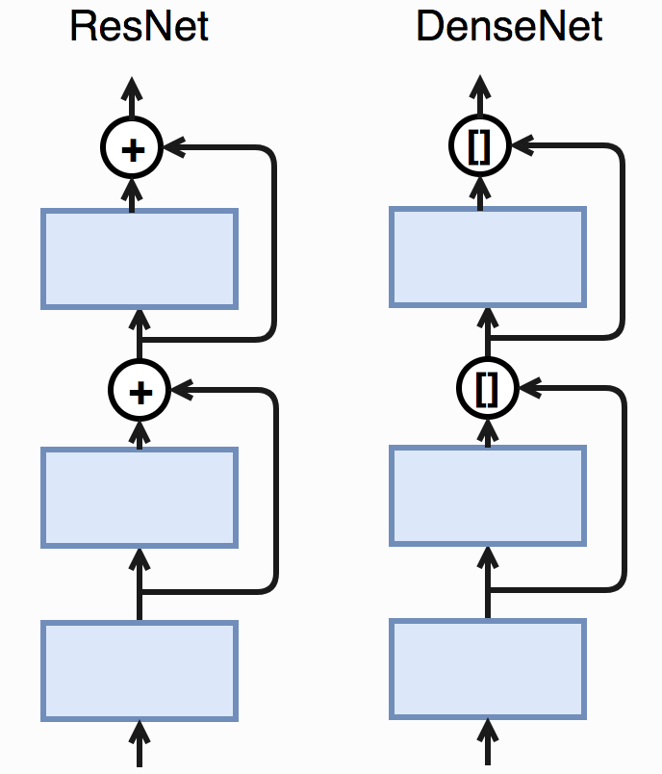
CNN
常见的CNN模型（补充）
ResNet
(ResNet -152
ILSVRC 2015)
https://arxiv.org/pdf/1608.06993.pdf
==》
解决深度卷积神经网络难训练的问题
DenseNet
https://arxiv.org/pdf/1608.06993.pdf
Notes:
ResNet：深度残差网络 , 152 层 (ILSVRC 2015)
这是因为在误差反传的过程中，梯度通常变得越来越小，从而权重的更新量也变小。这个导致远离损失函数的层训练缓慢，随着层数的增加这个现象更加明显。
DenseNet：稠密连接的卷积神经网络
DenseNet里来自跳层的输出不是通过加法（+）而是拼接（concat）来跟目前层的输出合并。
因为是拼接，所以底层的输出会保留的进入上面所有层。这是为什么叫“稠密连接”的原因

Slide 15
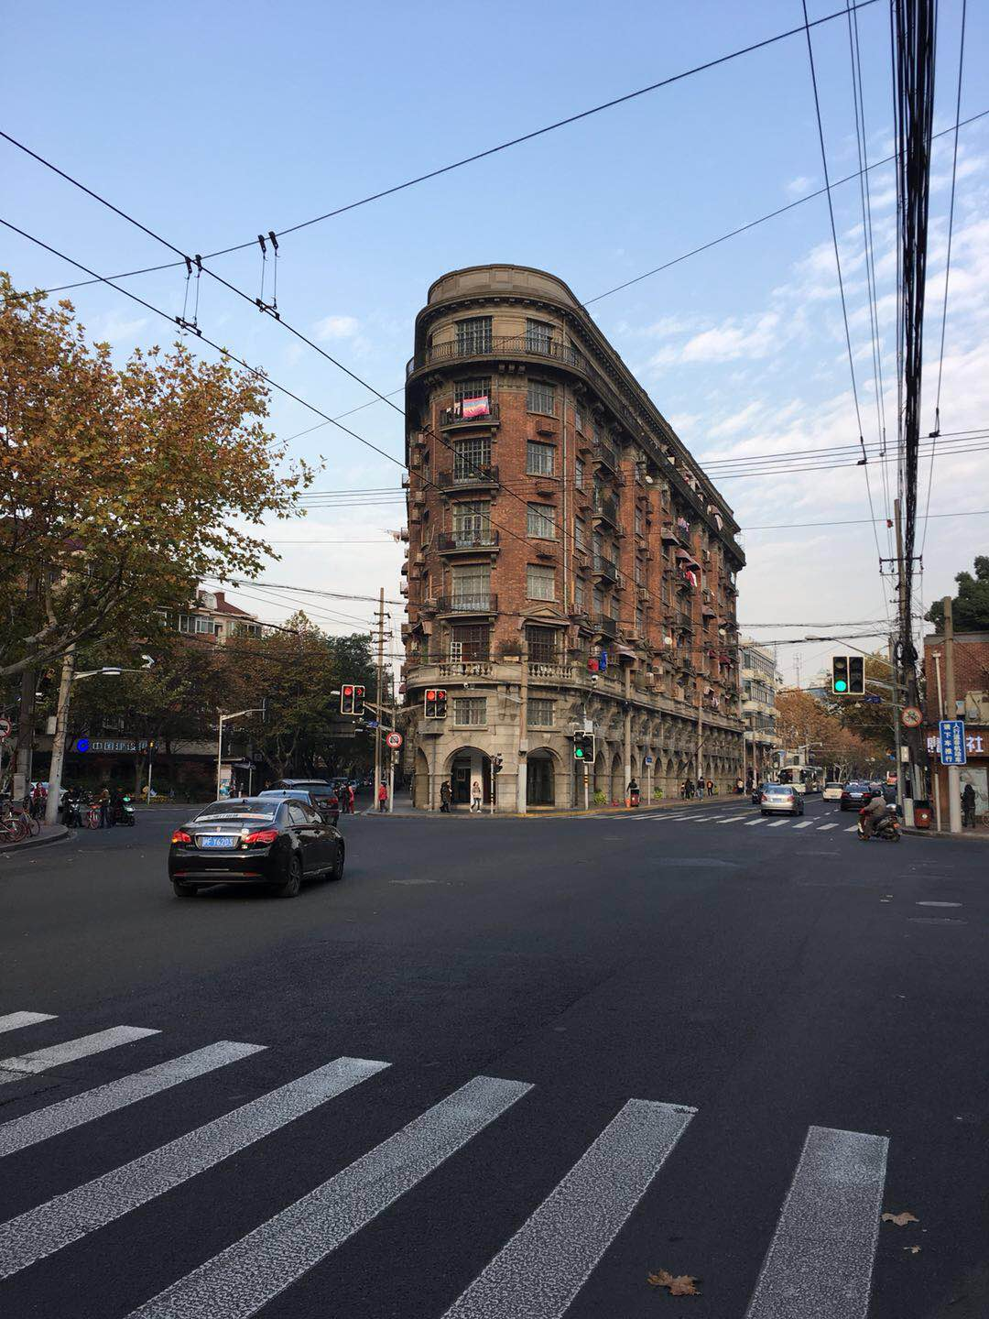
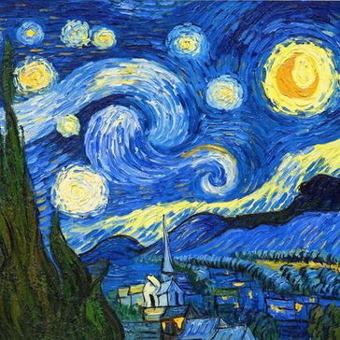
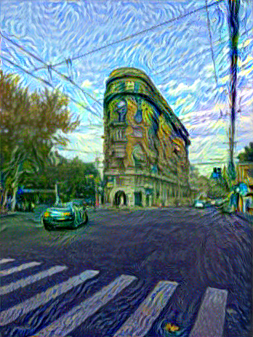
Demo—Neural Style Transfer
+
=

Slide 16
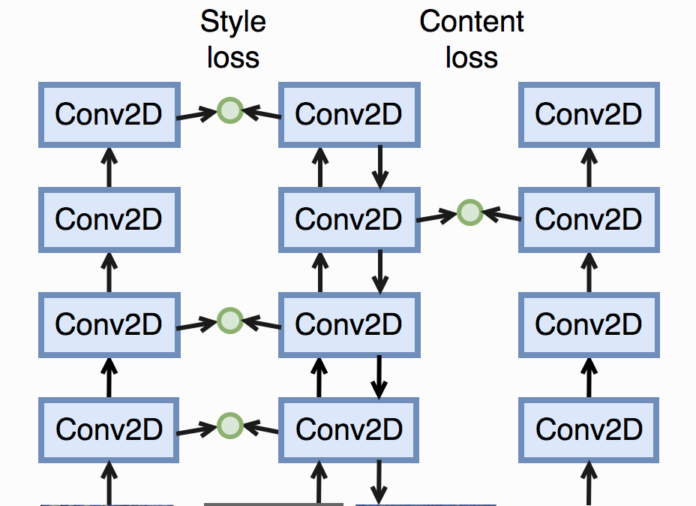
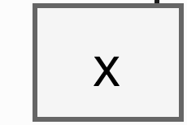
Demo—Neural Style Transfer
https://www.cv-foundation.org/openaccess/content_cvpr_2016/papers/Gatys_Image_Style_Transfer_CVPR_2016_paper.pdf
Notes:
选择VGG提取特征。选择特定层来匹配样式，特定层来匹配内容。
示意图中我们选择层 1,2,4作为样式层，层3作为内容层。
输入样式图片并保存样式层输出，记第 i层输出为 s_{i}
输入内容图片并保存内容层输出，记第 i层输出为 c_{i}
初始化合成图片 x 为随机值或者其他更好的初始值。然后进行迭代使得用 x抽取的特征能够匹配上 s_{i}和 c_{i}。进行如下迭代直到收敛。
输入 x计算样式层和内容层输出，记第 i层输出为 y_{i}
使用样式损失函数来计算 y_{i} 和 s_{i}的差异 style_loss
使用内容损失函数来计算 y_{i} 和 c_{i} 的差异 content_loss
对损失求和并对输入 x 求导，记导数为g
更新x ， 例如 x=x−ηg

Slide 17
Demo—Neural Style Transfer
Process
选择VGG提取特征。选择特定层来匹配样式，特定层来匹配内容。
示意图中我们选择层 1,2,4作为样式层，层3作为内容层。
输入样式图片并保存样式层输出，记第 i层输出为 s_{i}
输入内容图片并保存内容层输出，记第 i层输出为 c_{i}
初始化合成图片 x 为随机值或者其他更好的初始值。然后进行迭代使得用 x抽取的特征能够匹配上 s_{i}和 c_{i}。进行如下迭代直到收敛。
输入 x计算样式层和内容层输出，记第 i层输出为 y_{i}
使用样式损失函数来计算 y_{i} 和 s_{i}的差异 style_loss
使用内容损失函数来计算 y_{i} 和 c_{i} 的差异 content_loss
对损失求和并对输入 x 求导，记导数为g
更新x ， 例如 x=x−ηg

Slide 18
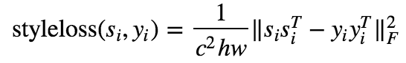
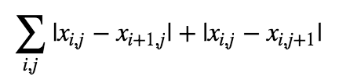
Demo—Neural Style Transfer
Loss
内容损失函数content_loss 使用通常回归用的均方误差
样式损失函数style_loss使用匹配统计分布，常用的做法是冲量匹配（均值，协方差，和其他高维的冲量）
像素损失函数 tv_loss （Total Variation Denoising）
https://en.wikipedia.org/wiki/Total_variation_denoising
tv_loss =
总损失函数sun_loss 为上述各个损失函数按权重相加。
Notes:
当使用靠近输出层的高层输出来拟合时，经常可以观察到学到的图片里面有大量高频噪音。这个有点类似老式天线电视机经常遇到的白噪音。有多种方法来降噪，例如可以加入模糊滤镜，或者使用总变差降噪（Total Variation Denoising）。
通过调整权重值我们可以控制学到的图片是否保留更多样式，更多内容，还是更加干净。注意到样式匹配中我们使用了5个层的输出，我们对靠近输入的层给予比较大的权重。

Slide 19
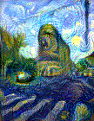
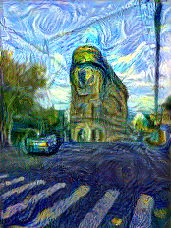
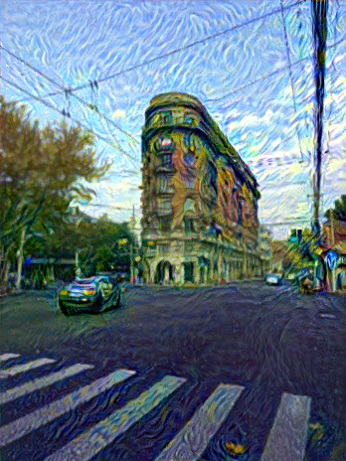
Demo—Neural Style Transfer
Result
image_shape = (174,232)
学习下降率为0.1
迭代500次
image_shape = (348,464)
学习下降率为0.1
迭代500次
image_shape = (348,464)
学习下降率为0.1
迭代1000次
image_shape = (348,464)
学习下降率为0.05
迭代1000次
Notes:
当使用靠近输出层的高层输出来拟合时，经常可以观察到学到的图片里面有大量高频噪音。这个有点类似老式天线电视机经常遇到的白噪音。有多种方法来降噪，例如可以加入模糊滤镜，或者使用总变差降噪（Total Variation Denoising）。

Slide 20
Data display
unit
Thanks !
Notes:
Ssh 远程交互 http://www.cnblogs.com/ma6174/archive/2012/05/25/2508378.html

